Slide 1
ДИФФЕРЕНЦИАЦИЯ ЗВУКОВ [Щ]-[С']

Slide 2
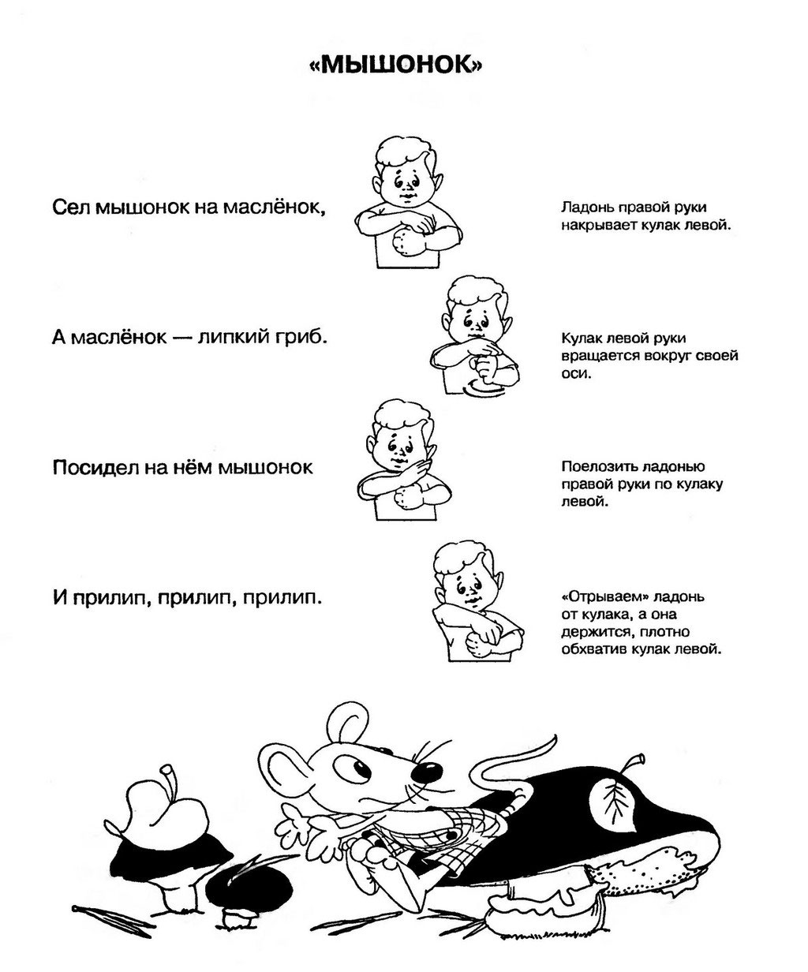
Сделаем пальчиковую гимнастику

Slide 3
ОТЛИЧНО! ТАК ДЕРЖАТЬ!

Slide 4
Выполним артикуляционную гимнастику вместе
ЗАБОРЧИК
СЛОНИК
ГРИБОЧЕК

Slide 5
Выполним артикуляционную гимнастику вместе
ЧАШЕЧКА
БЛИНЧИК
ПАРУС

Slide 6
МОЛОДЕЦ!

Slide 7
Вспомним, как произносятся звуки [С'] и [Щ]

Slide 8
Помоги Золушке убраться в доме. Нужно помыть посуды и подмести пол. Произноси звуки правильно.

Slide 9
Помоги Золушке убраться в доме. Нужно помыть посуды и подмести пол. Произноси звуки правильно.

Slide 10
Помоги Золушке убраться в доме. Нужно помыть посуды и подмести пол. Произноси звуки правильно.

Slide 11
Помоги Золушке убраться в доме. Нужно помыть посуды и подмести пол. Произноси звуки правильно.

Slide 12
Помоги Золушке убраться в доме. Нужно помыть посуды и подмести пол. Произноси звуки правильно.

Slide 13
Помоги Золушке убраться в доме. Нужно помыть посуды и подмести пол. Произноси звуки правильно.

Slide 14
Помоги Золушке убраться в доме. Нужно помыть посуды и подмести пол. Произноси звуки правильно.

Slide 15
Помоги Золушке убраться в доме. Нужно помыть посуды и подмести пол. Произноси звуки правильно.

Slide 16
Помоги Золушке убраться в доме. Нужно помыть посуды и подмести пол. Произноси звуки правильно.

Slide 17
Помоги Золушке убраться в доме. Нужно помыть посуды и подмести пол. Произноси звуки правильно.

Slide 18
Помоги Золушке убраться в доме. Нужно помыть посуды и подмести пол. Произноси звуки правильно.

Slide 19
Спасибо! Ты
помогла
мне сделать
уборку.

Slide 20
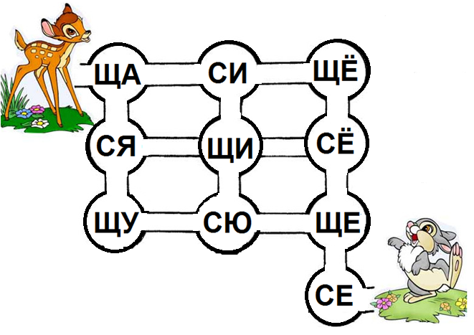
Помоги оленёнку добраться до зайчика. Пройди лабиринт. Читай слоги. Правильно произноси звуки [Щ] и [С'].

Slide 21
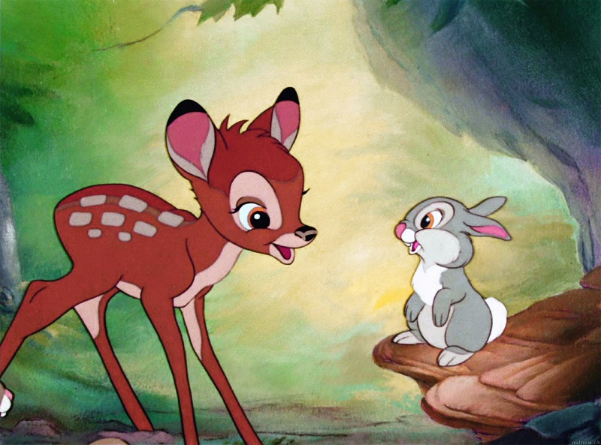
Ты помогла им встретиться! Молодец!

Slide 22
Давай немного разомнёмся
Открой ссылку и выполни упражнения.
https://www.youtube.com/watch?v=SAWr-KZhD0E

Slide 23
Выполни упражнение
Открой ссылку и выполни упражнения.
https://learningapps.org/display?v=pyukytnvj20

Slide 24
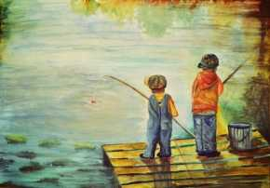
Прочитай текст, следи за произношением звуков [Щ] и [С'], ответь на вопросы по тексту.
Товарищи
Максим и Вася – товарищи. У них есть сети. Они поставили сети на леща и щуку. Много щук и лещей попалось в сети. Вытащат сети Максим и Вася, будут угощать соседей. Вкусен суп из щуки и леща!
Вопросы
1. Как звали товарищей?
2. Что у них было?
3. На кого они поставили сети?
4. Кто им попался в сети?
5. Кого будут угощать товарищи?
6. Из кого вкусен суп?

Slide 25
Попробуй пересказать прочитанный текст. Следи за произношением звуков [Щ] и [С'].

Slide 26
Молодец! Спасибо за занятие!

